Slide 1

Dag 4 – Processing med mus
Notes:
Den lige vej til succes – godt snit – findes ikke - Du lærer kun ved at prøve-fejle-lære
Hvordan kan Vi/I hjælpe hinanden med dette? – opstil regler sammen med klassen for det gode læringsmiljø

Slide 2
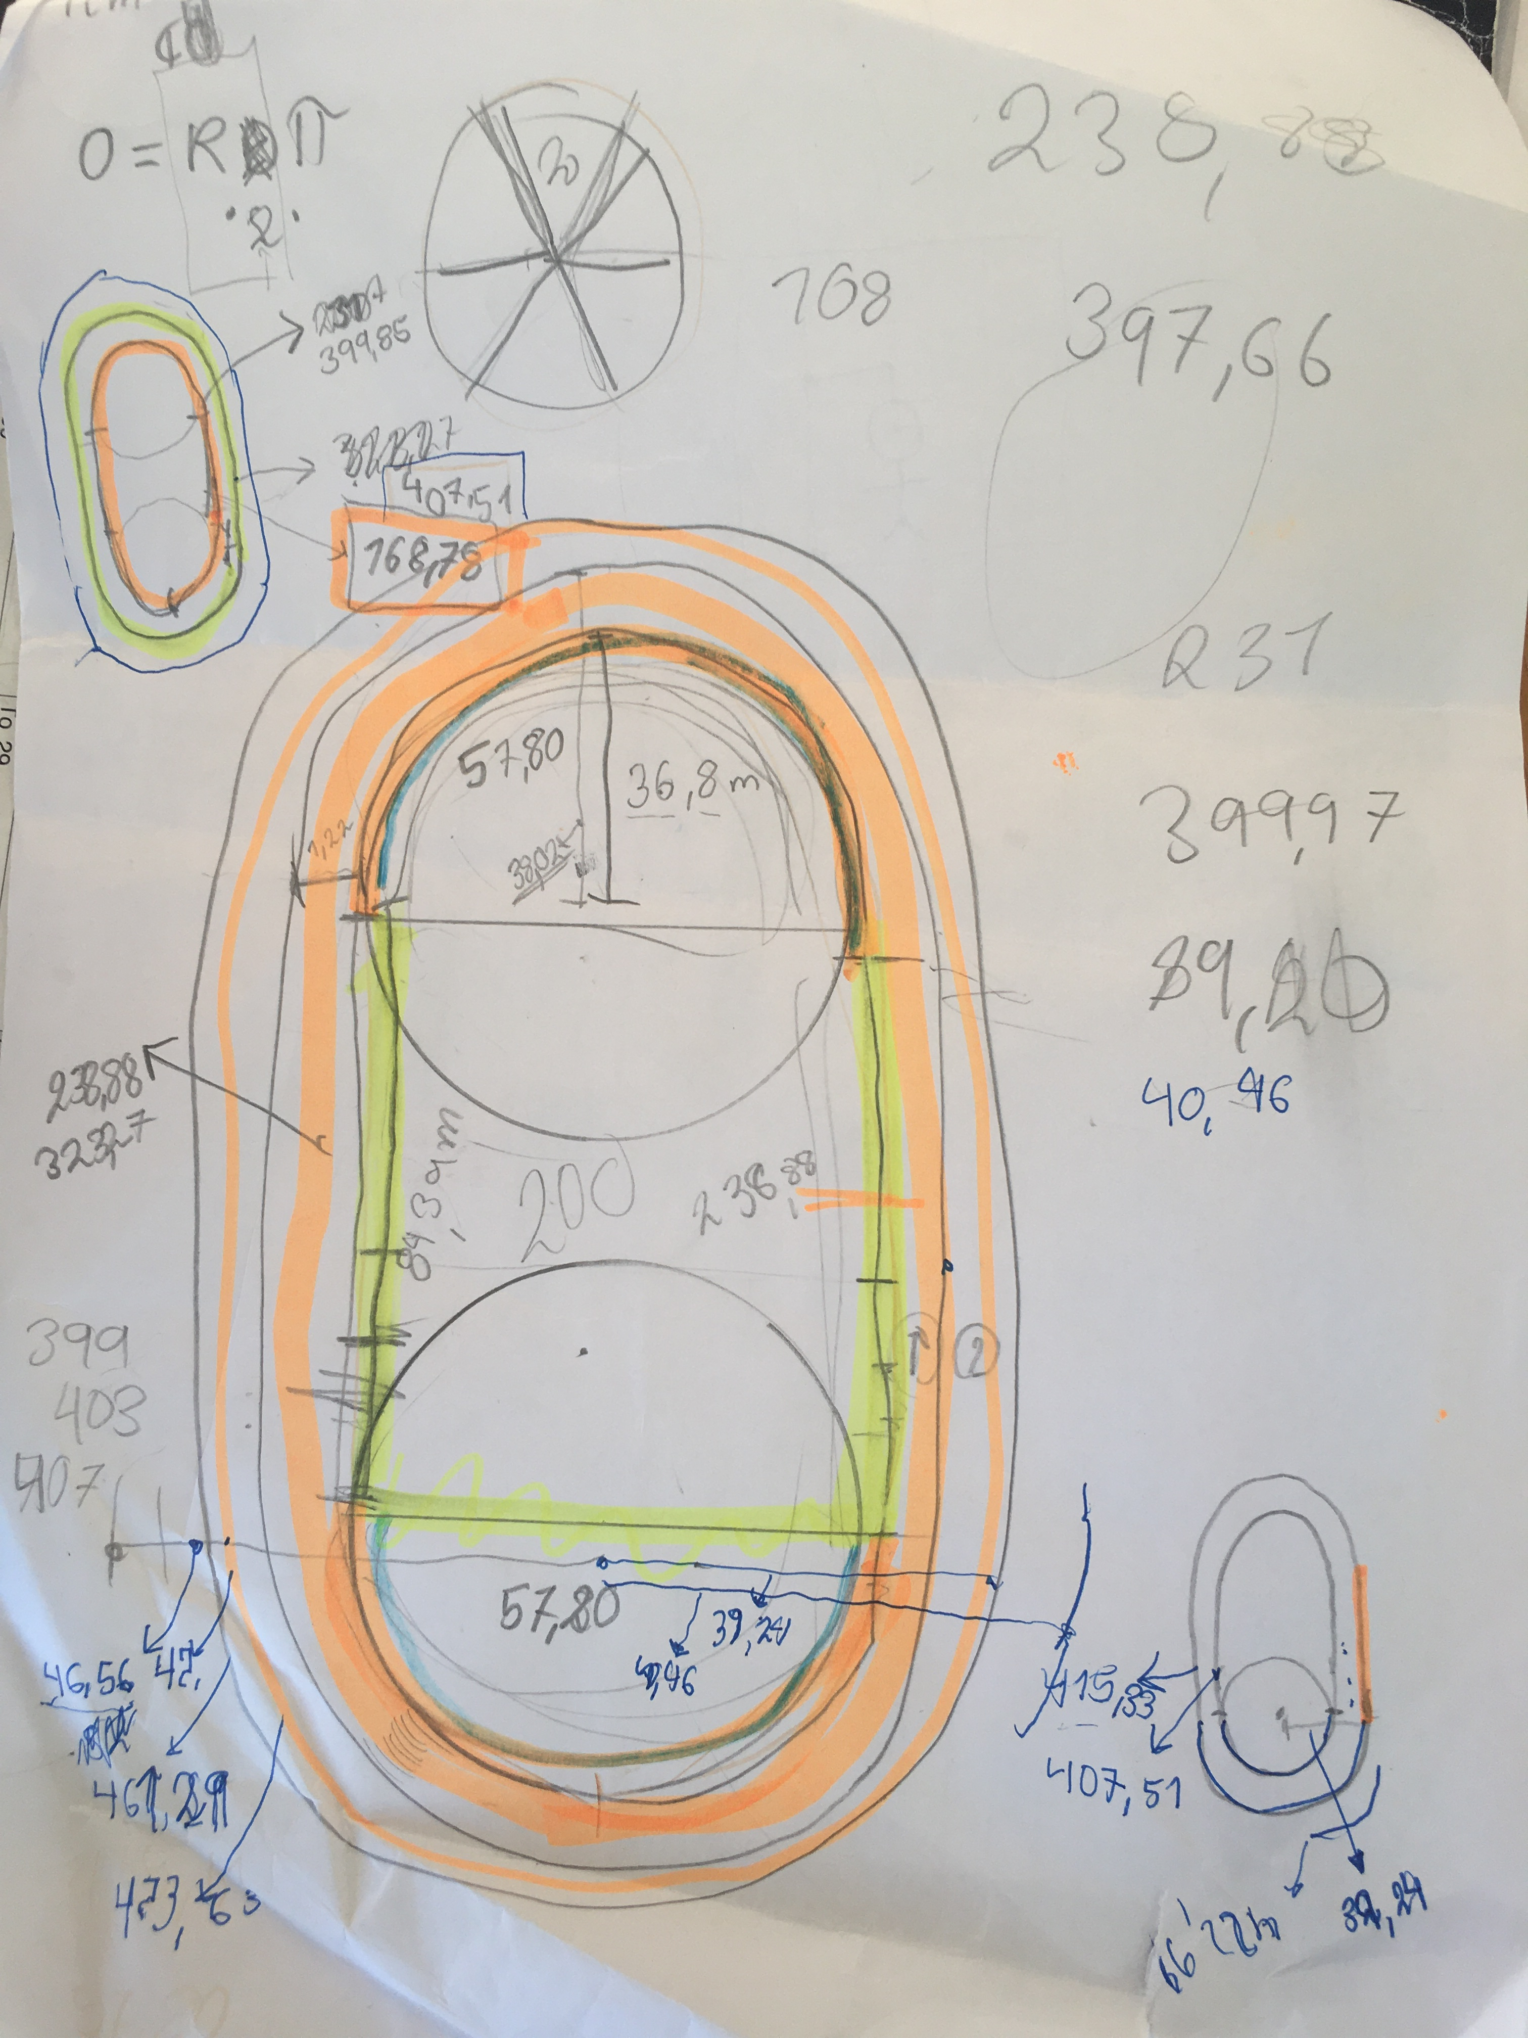
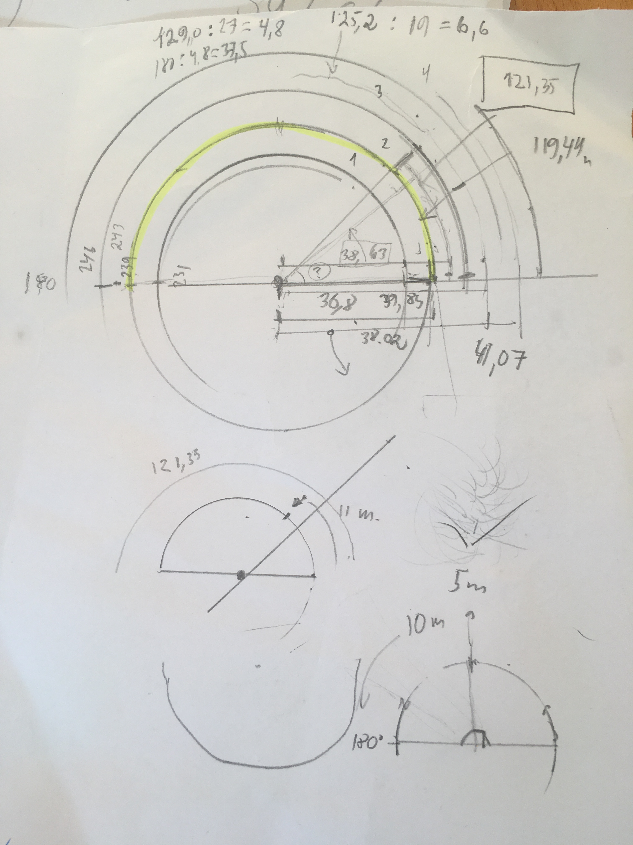
.. Og matematik (suk) …
Notes:
Den lige vej til succes – godt snit – findes ikke - Du lærer kun ved at prøve-fejle-lære
Hvordan kan Vi/I hjælpe hinanden med dette? – opstil regler sammen med klassen for det gode læringsmiljø

Slide 3
Dagens ønskede udbytte:
At du hands-on på
Shapes
interactivity
Skrive kommentarer i koden
At du får en ide om mindmapping
At du får mulighed for at gå i dybden
Og mærker hvordan det er
At du får en ide om hvem de sidste af de andre er
At du møder vores studievejleder
At du ved hvad du skal til i morgen (Kanotur)
Notes:
(Det er en vurdering, hvornår en OLA er gennemført). Som tommelfingerregel gælder, at der skal være et tilstrækkeligt grundlag for feedback for at en OLA kan betragtes som gennemført.

Slide 4
Dagens Agenda
Recap på kap2 & lærings-stil
Processing-værktøjet
Processing API
Gennemgang af kap 3
Mindmap
Første øvelse - smiley
Individuelt
Visning af løsning
De sidste koordinater
Den anden øvelse – Genkend kode (map)
Genkendelse i map-øvelsen
Den tredje øvelse - Atletikbanen
Den fjerde øvelse – Tilføj en provider (map)
Den femte øvelse – Hangman
Den sjette øvelse - Jeres egen quiz (pixelate)

Slide 5
Dagens tidsplan
1.Slot: Start | 2.Slot: kap 2 og 3 | 3.Slot: Smiley øvelse | 4.Slot: Genkend kode øvelse | 5.slot: Studievejl | 6.slot: De sidste koordinater | 7.slot: øvelser | 8.slot: Afrunding Og lektier
13:00 - 13:15 | 13:15 - 13:30 | 13:30 - 13:50 | 14:00- 14:20 | 14:20 - 14:30 | 14:30 - 15:00 | 15:15-16.15 | 16.15

Slide 6


1 øvelse - Smiley
Tegn en almindelig smiley
Lad nu øjnene følge musen
Og prøv så at ramme den her

Slide 7
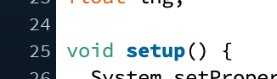
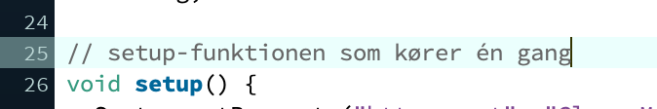
2.Øvelse – genkend elementer i koden
Du åbner map-koden og indføjer kommentarer
Ex:

Slide 8
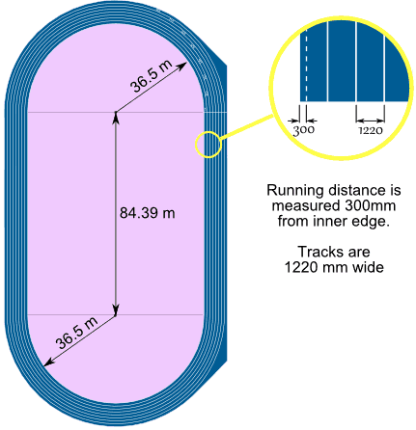
3. Øvelse - Atletikbanen
Konstruér en 400 m atletikbane med 8 løbebaner. Buen laves vha arc-shapen
Ekstra: Tilføj forskudt start

Slide 9
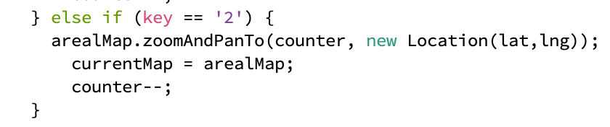
4.Øvelse – Tilføj en provider til koden
Find en liste af providers (”unfolding map providers”)
Kopier arealMap = new UnfoldingMap(this, new Microsoft.AerialProvider());
Modificer
UnfoldingMap streetMap, arealMap, currentMap;
MapUtils.createDefaultEventDispatcher(this, streetMap, arealMap);
Kopier og modificer

Slide 10
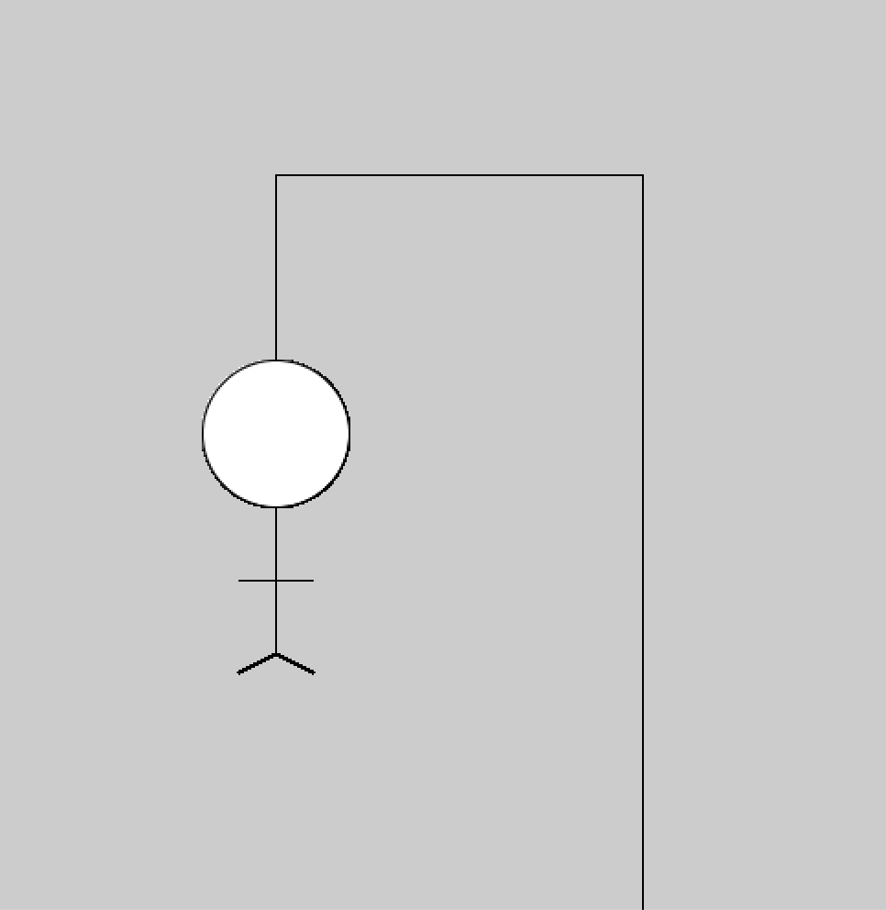
5.Øvelse – Hangman version I

Slide 11

6.Øvelse – Lav jeres egen pixel-quiz
Find billeder indenfor et tema
Læg dem i data-mappen
Brug frameRate eller Counter til at udregne point

